Slide 1
履约超时管理平台的
设计与实现
2020.05
Notes:
南京大学软件学院研究生答辩

Slide 2
汇报提纲
项目背景
相关技术
需求分析与总体设计
系统模块详细设计与实现
总结和展望
2020.05
Notes:
南京大学软件学院研究生答辩
提纲目录如图所示，分为五个部分，下面我将逐一介绍

Slide 3
项目背景
来源：饿了么实习时参与的履约超时管理平台项目
现状：
  超时判定规则以硬编码方式存在，运营人员无法自行配置
  既有超时判定规则分散在各个系统，修改规则需要多团队协作，牵一发而动全身
  由于修改规则繁琐，无法细粒度的把控规则
目的和意义：
  运营人员能够自行配置规则，把控粒度，无需跨团队协作
  分散的规则能够集中处理
2020.05
Notes:
南京大学软件学院研究生答辩
饿了么目前的履约超时管理存在如下的问题
第一个就是履约超时判定逻辑
因此需要一个履约超时管理平台，给运营人员提供配置超时判定逻辑的地方，同时，运营人员配置的逻辑能够快速投入使用

Slide 4
相关技术
Spring Boot
RabbitMQ
E-Scheduler
Redis
异地多活技术
2020.05
Notes:
南京大学软件学院研究生答辩
构建本系统所涉及的相关技术有Spring Boot、RabbitMQ、E-Scheduler、Redis、异地多活技术等。

Slide 5
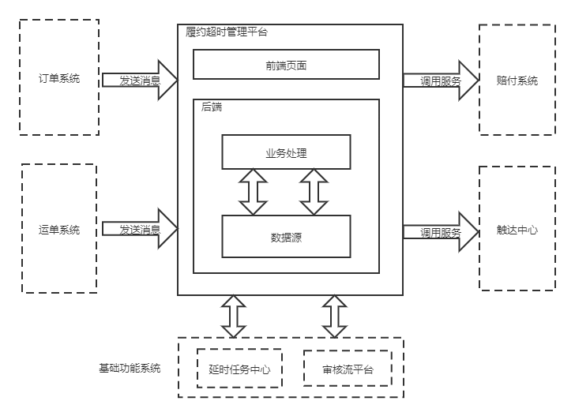
系统边界
2020.05

Slide 6
需求分析
系统角色：运营人员、开发人员
功能性需求
  规则管理
  规则预处理
  审核流程管理
  规则应用
非功能性需求
  安全性
  稳定性
  可扩展性
2020.05

Slide 7
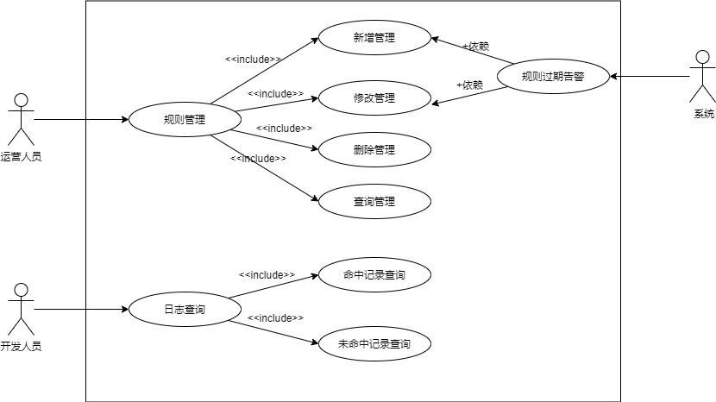
需求分析
规则管理
  规则操作
  日志查询
  规则过期告警
2020.05

Slide 8
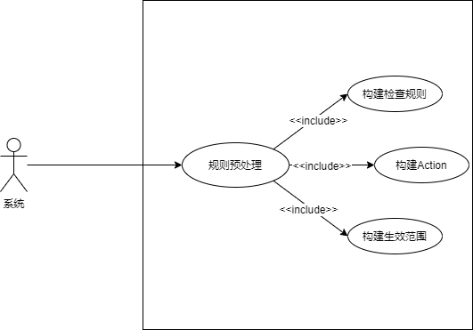
需求分析
规则预处理
  构建检查规则
  构建Action
  构建生效范围
2020.05

Slide 9
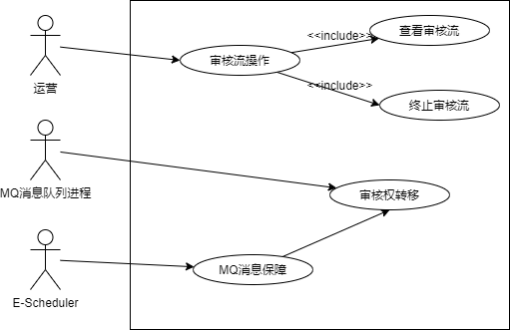
需求分析
审核流管理
  审核流操作
  审核权转移
  MQ审核消息保障
2020.05

Slide 10
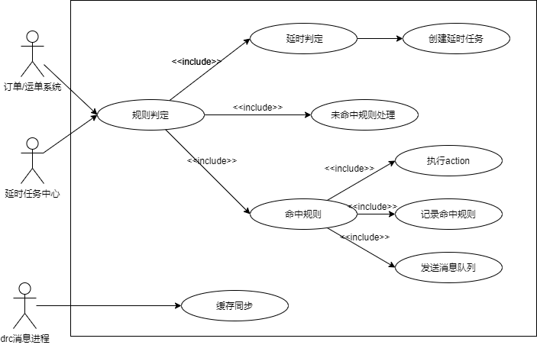
需求分析
规则应用
  规则判定
  缓存同步

Slide 11
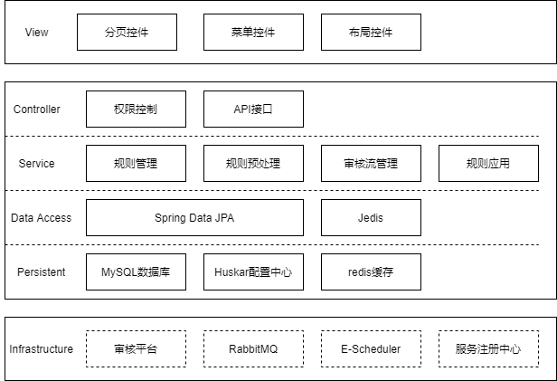
总体设计—总体架构设计
2020.05

Slide 12
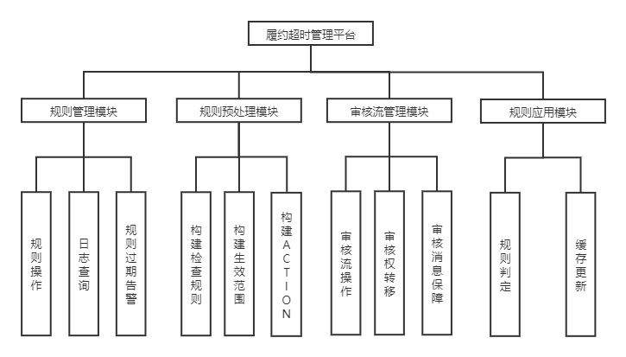
总体设计—功能组成设计
2020.05

Slide 13
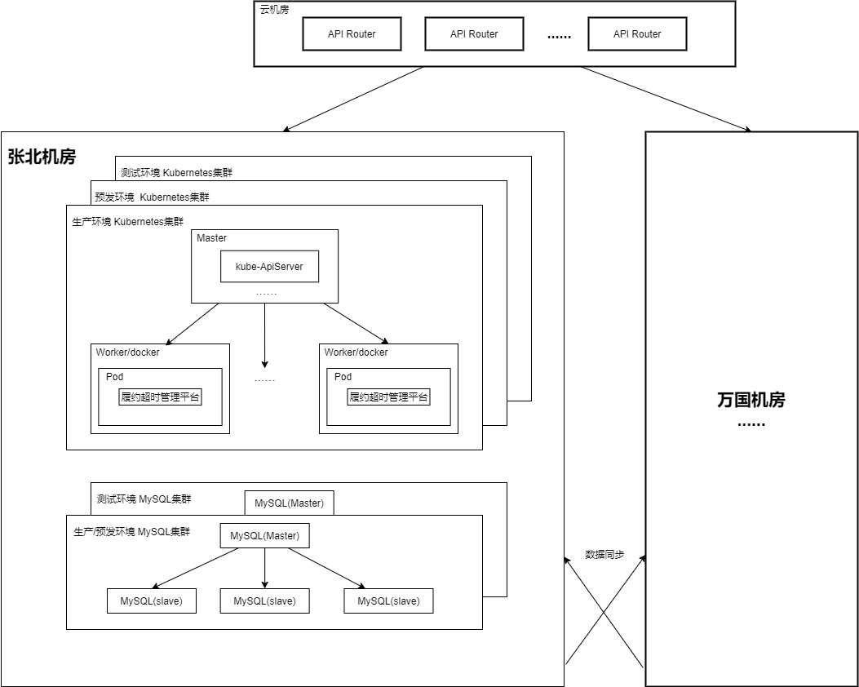
总体设计—部署设计
分布式部署
异地多活部署
2020.05
Notes:
系统采用docker+kubernetes的方式进行部署，系统通过docker不是在kubernetes的pod节点上，同时使用kubernetes进行全局管理
同时系统采用异地多活的方式进行部署，大大提高了数据的安全性以及请求响应的速度

Slide 14
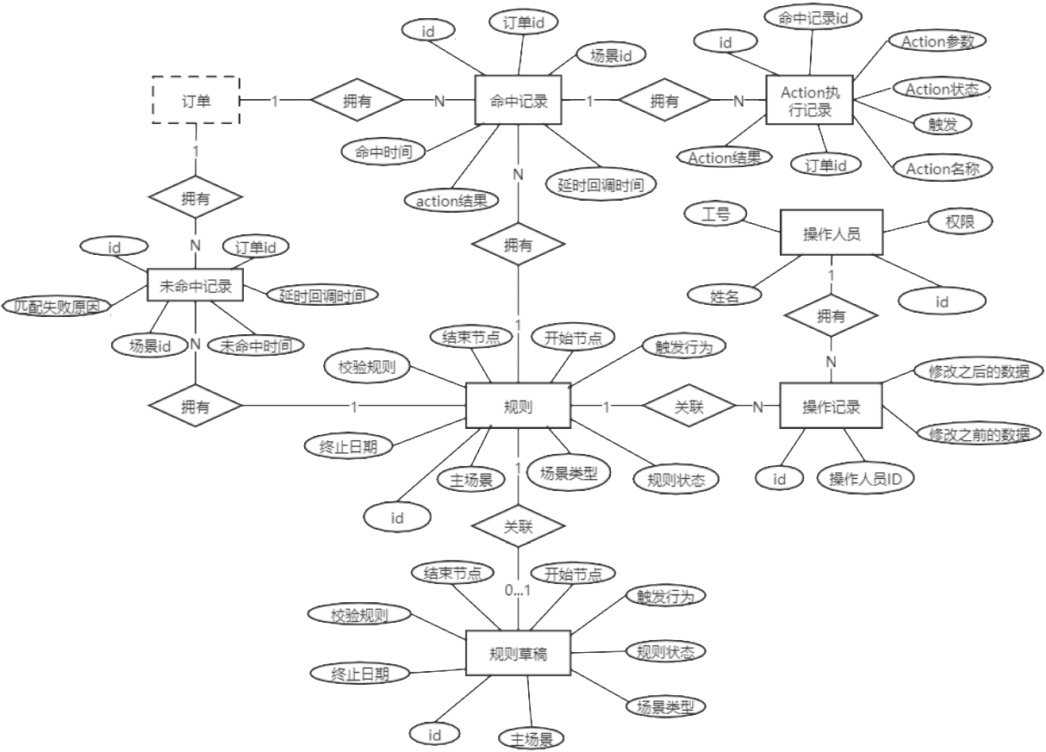
总体设计—数据库设计
2020.05

Slide 15
系统模块详细设计与实现
规则管理模块
  规则操作、日志查询、规则过期告警
规则预处理模块
  构建检查规则、构建生效范围、构建Action
审核流管理模块
  审核权操作、审核权转移、审核消息保障
规则应用模块
  规则判定、缓存更新
2020.05

Slide 16
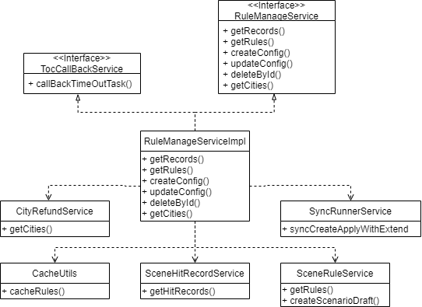
规则管理模块类图设计
2020.05

Slide 17
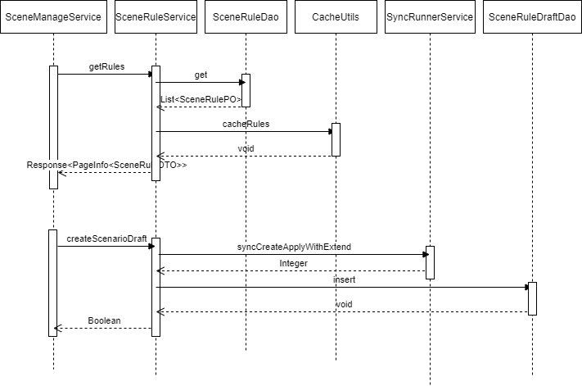
规则管理模块详细设计
2020.05

Slide 18
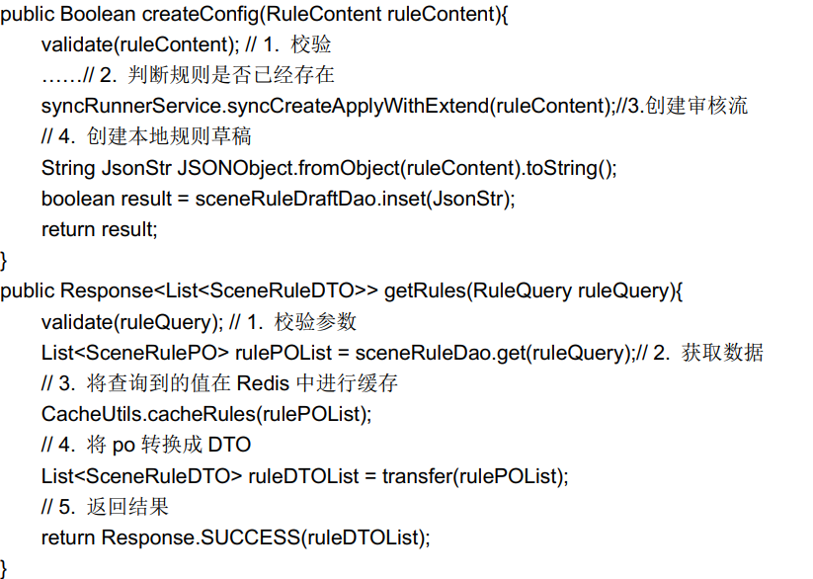
规则管理模块实现
2020.05

Slide 19
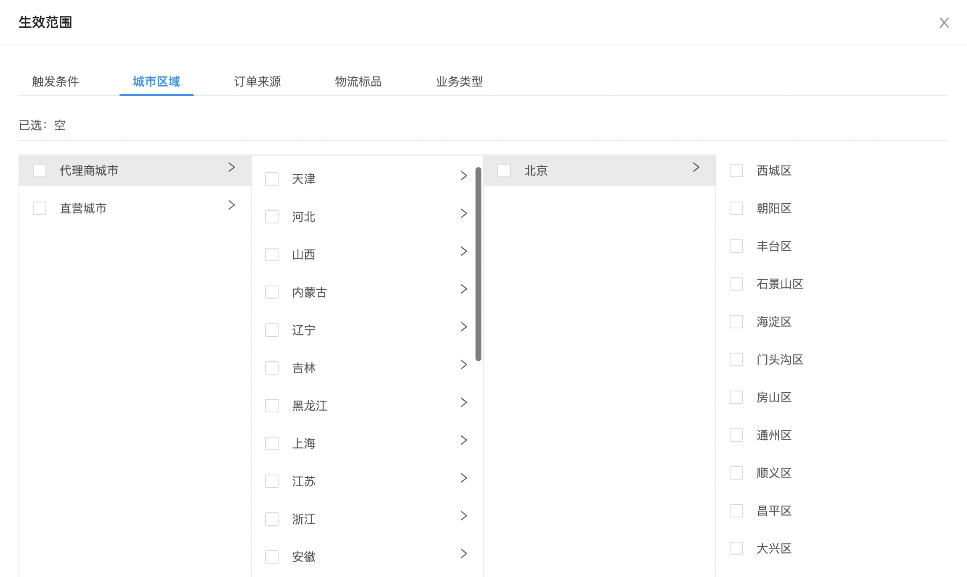
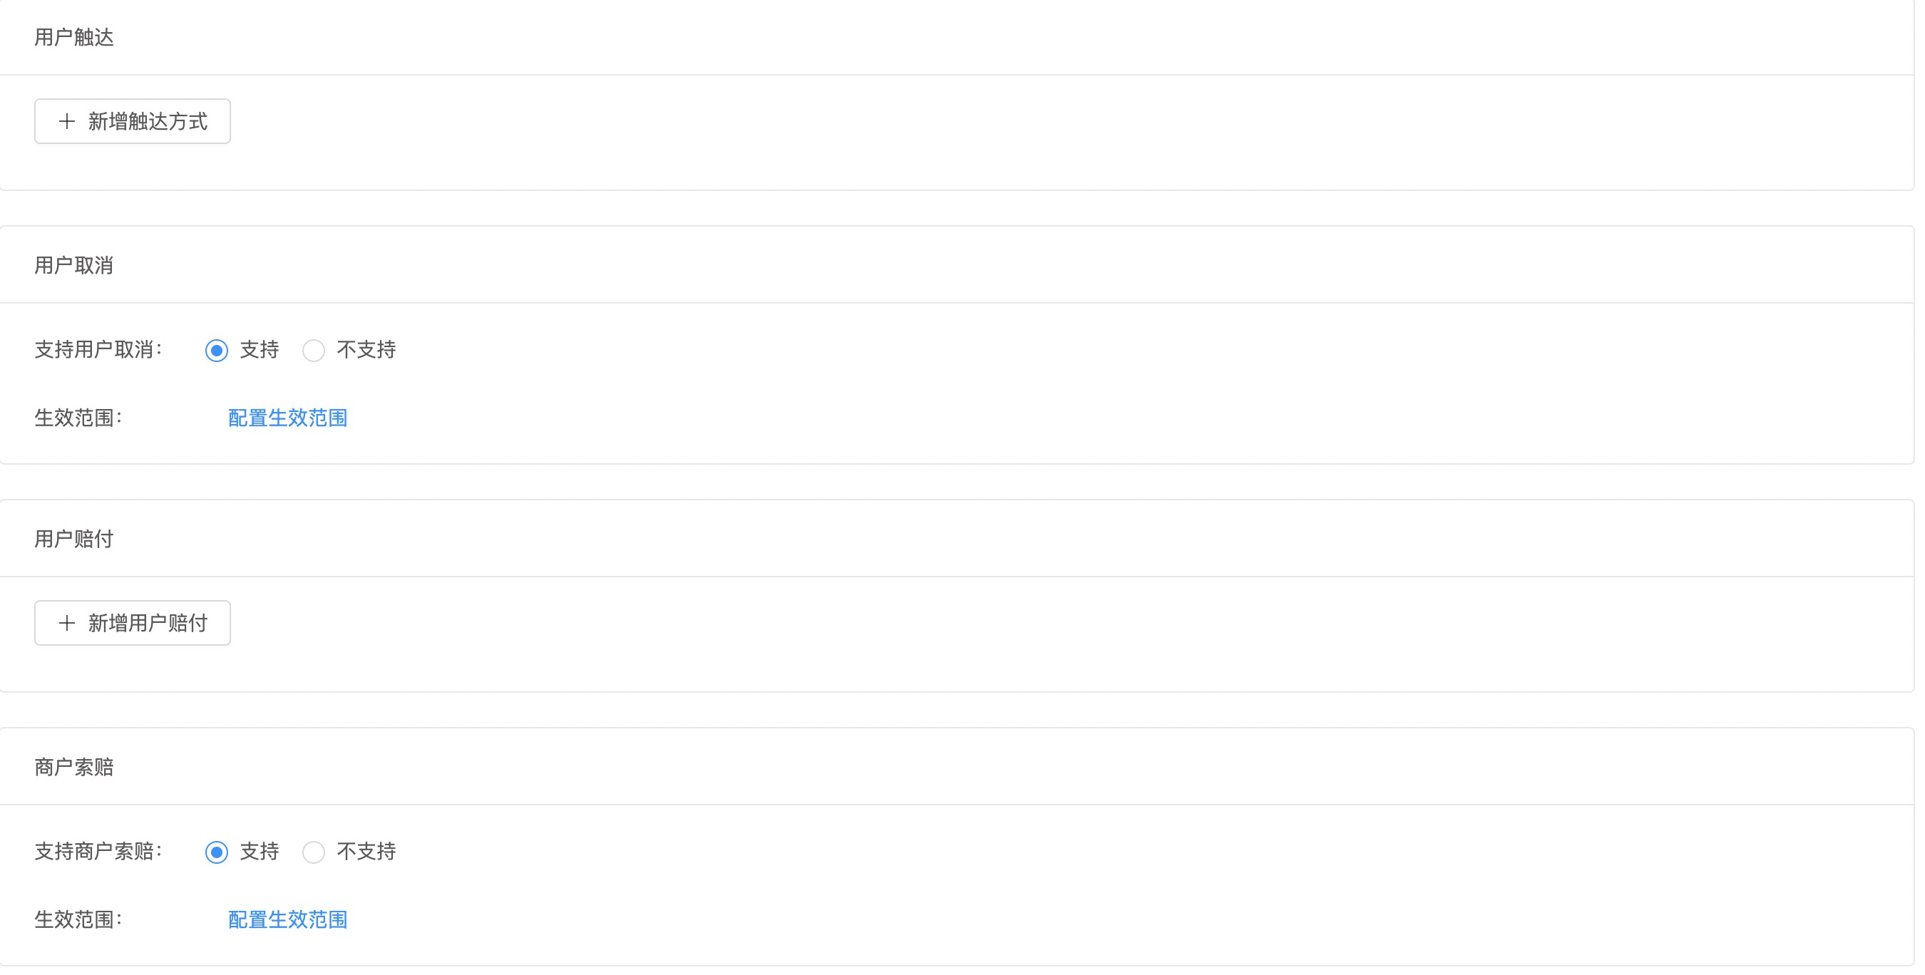
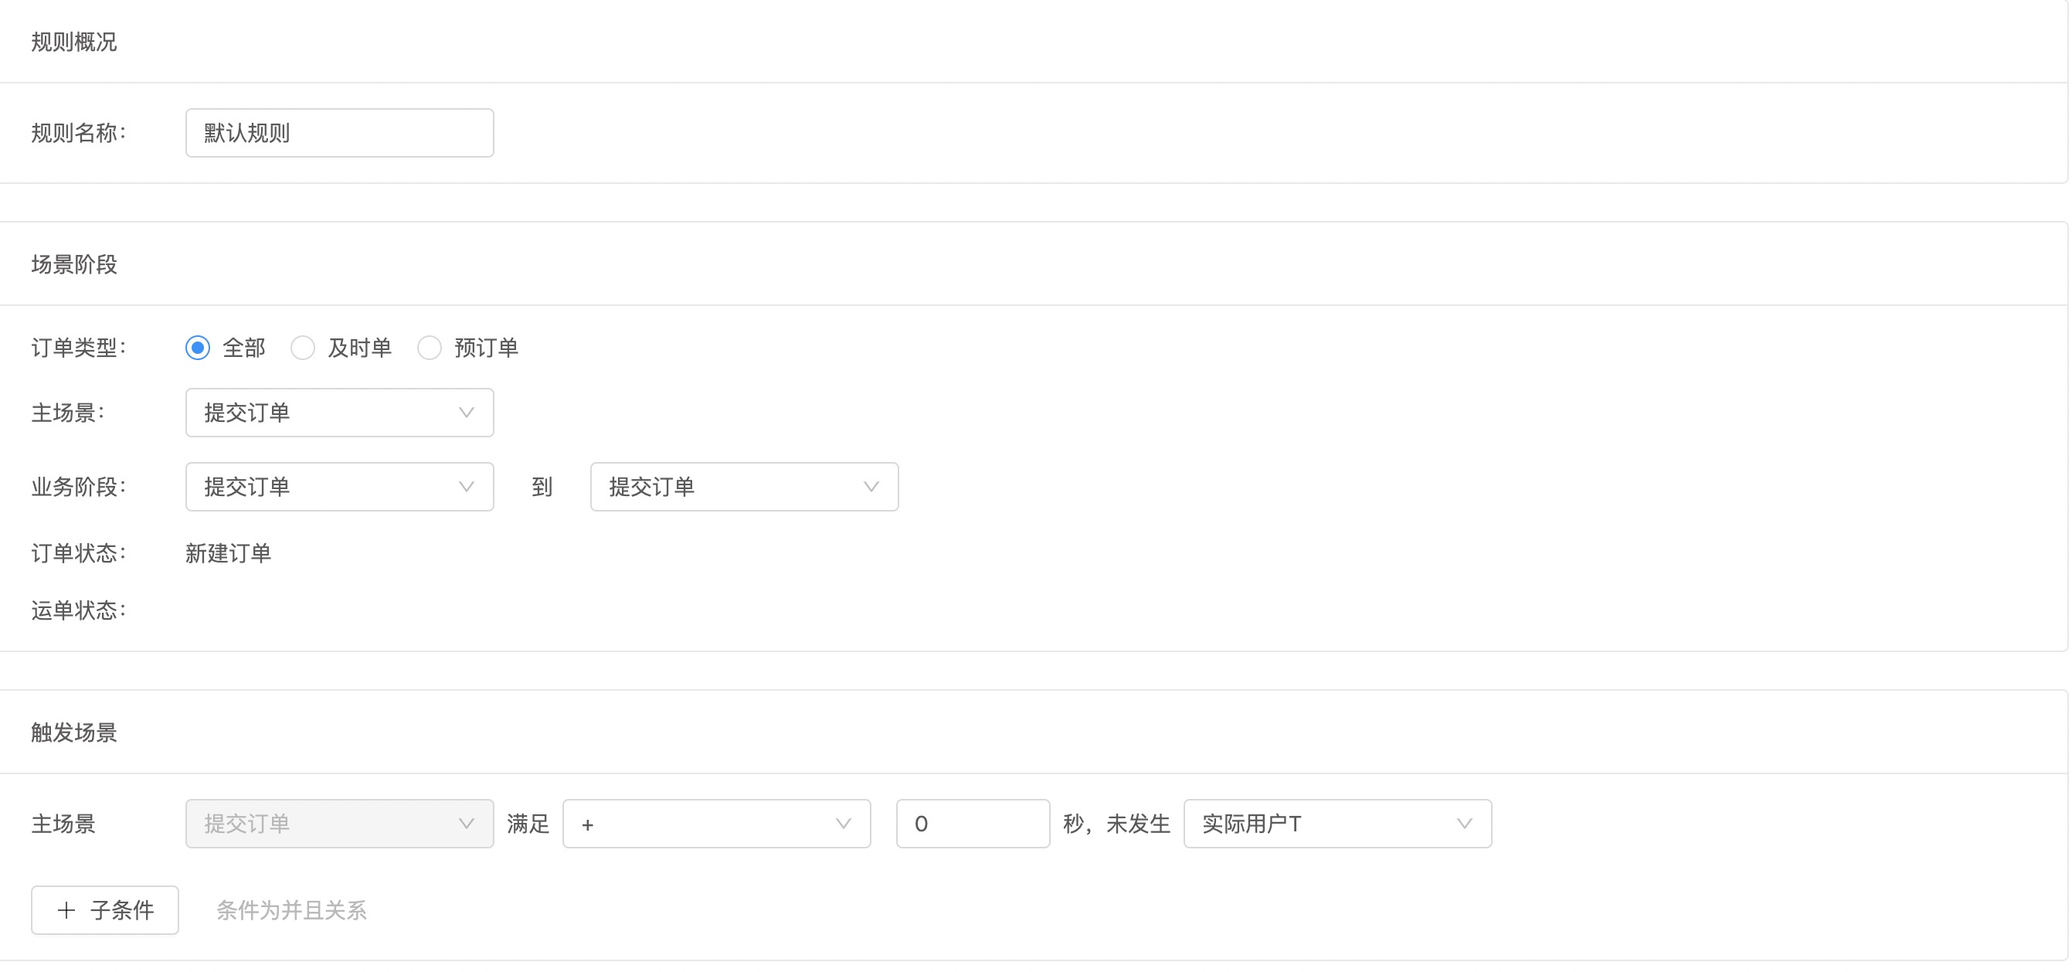
配置页面展示

Slide 20
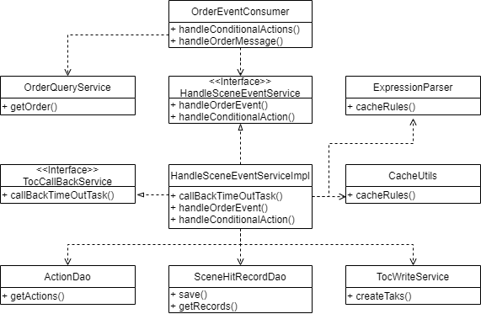
规则应用模块类图设计

Slide 21
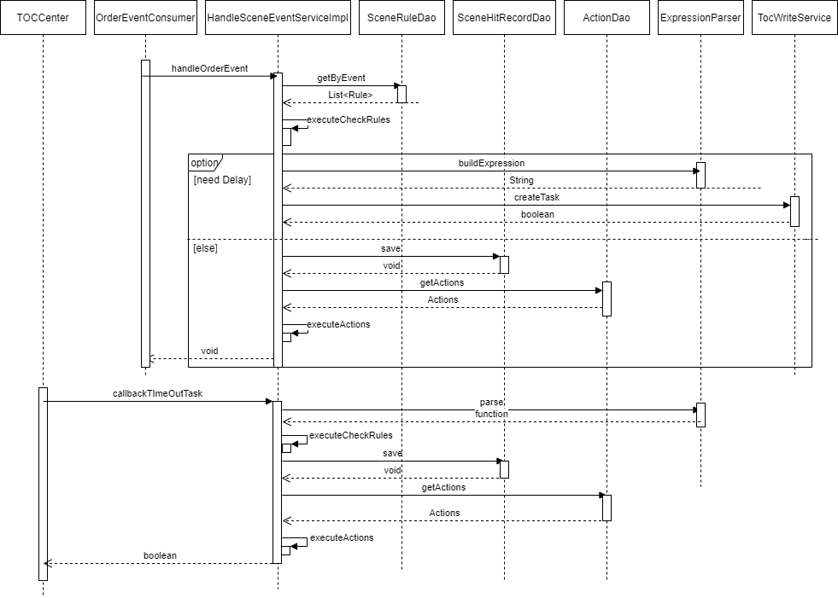
规则应用模块详细设计
Notes:
以发布数据产品为例

Slide 22
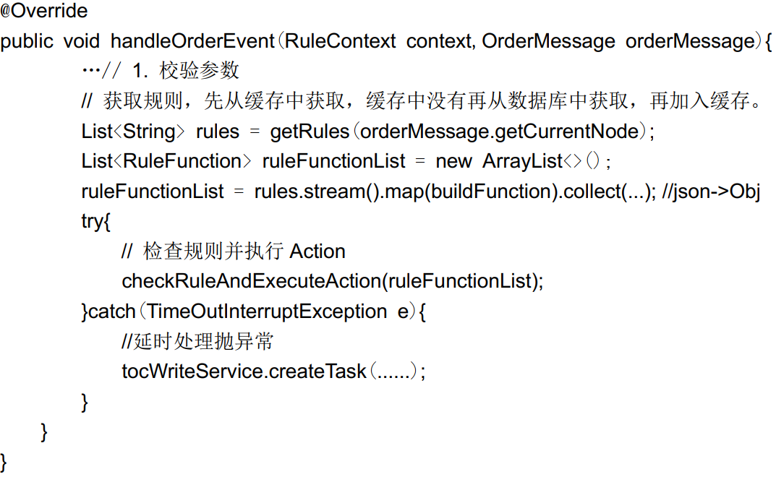
规则应用模块实现
规则判定

Slide 23
总结
本文阐述了项目背景，重点解决：
  用户无法配置超时规则问题
  用户无法把控规则粒度问题
  修改规则需要跨团队协作，需求无法快速响应的问题
    界定系统边界，分析系统需求。
    完成系统架构结构设计、功能组成设计、系统部署设计、数据库设计等。
    详细设计系统功能模块并给出具体实现细节。
    本系统已投入实际使用，用户反馈良好。
2020.05

Slide 24
展望
新增规则未命中原因查询功能
新增前端编写、导入脚本功能
2020.05
南京大学软件学院研究生毕业论文汇报

Slide 25

致谢
谢谢！
2020.05

